Slide 1
Le glaïeul et la passiflore

Slide 2
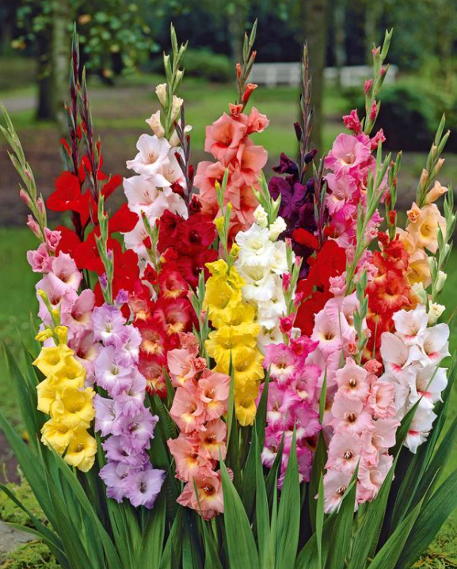
Le glaïeul
Glaïeul veut dire « glaive ».
Elle a la forme d’une épée.
Cette fleur représente la force,
la victoire et la fierté.

Slide 3
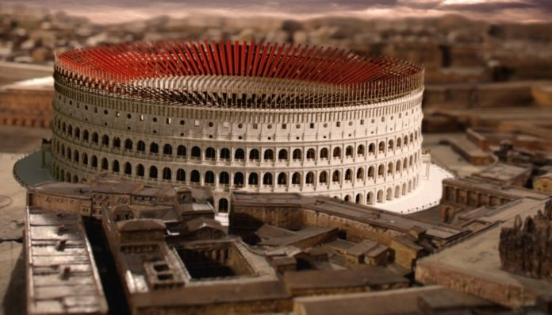
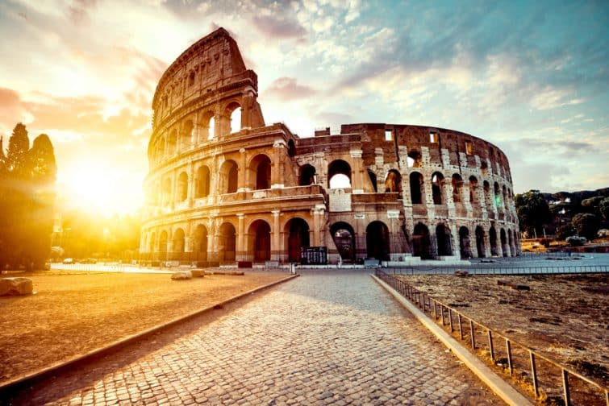
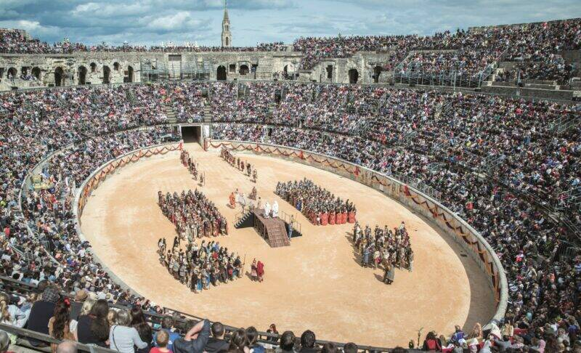
Le Colisée

Slide 4
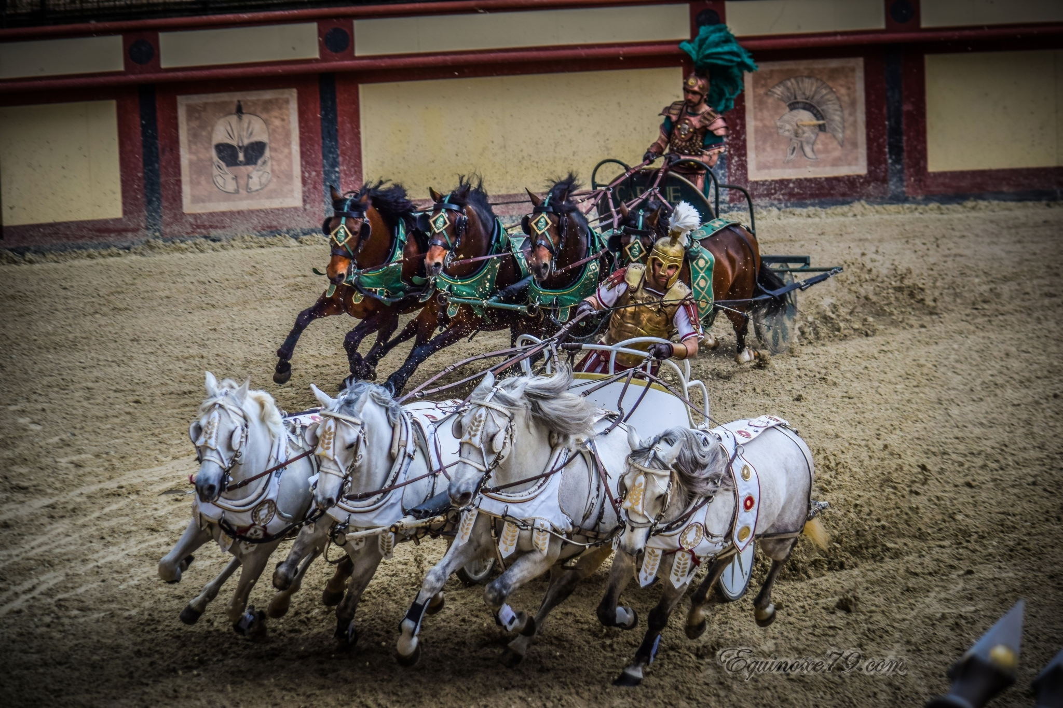
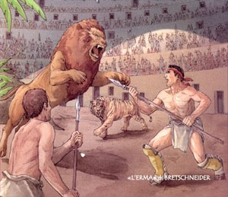
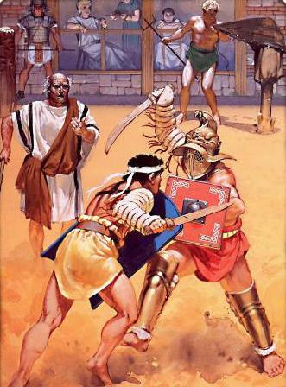
Les différents jeux
Courses de chars
Les chasses (combats d’animaux)
Les gladiateurs

Slide 5
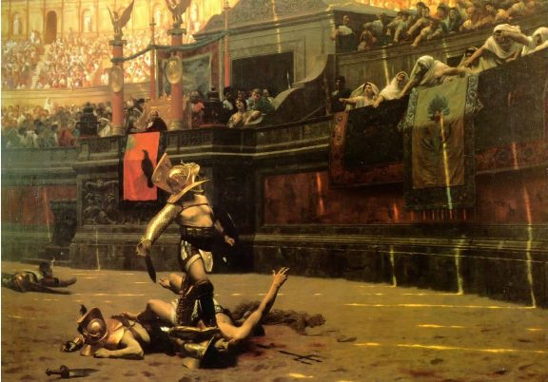
Les gladiateurs au temps des Romains
Les gladiateurs étaient souvent des criminels condamnés à mort, des esclaves ou des hommes libres volontaires
Le vainqueur recevait plusieurs glaïeuls en récompense (glaives).
Ils se battaient jusqu’à la mort

Slide 6
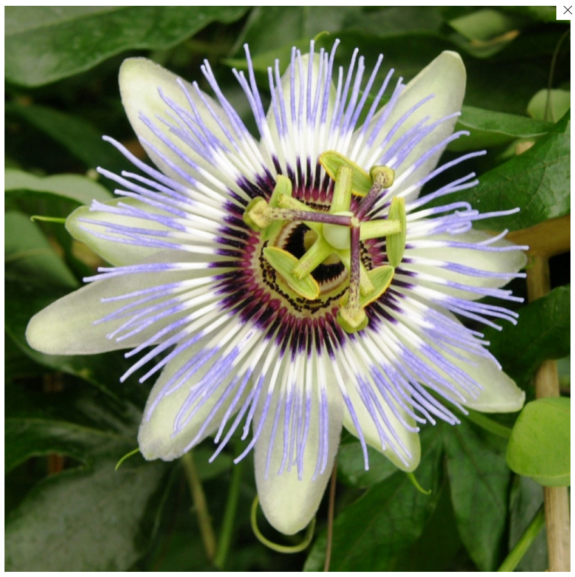
La passiflore
Surnommée « fleur de la passion
Origines : Mexique
Elles ne vivent pas plus d’une journée ou deux.

Slide 7
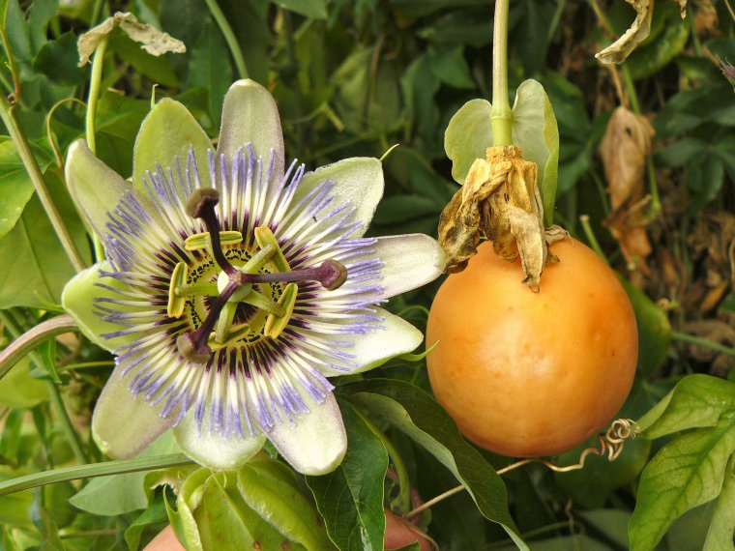
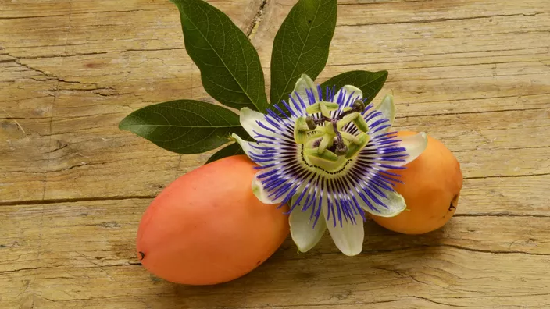
Le fruit de la passiflore : « fruit de la passion »

